Slide 1
স্বাগতম

Slide 2
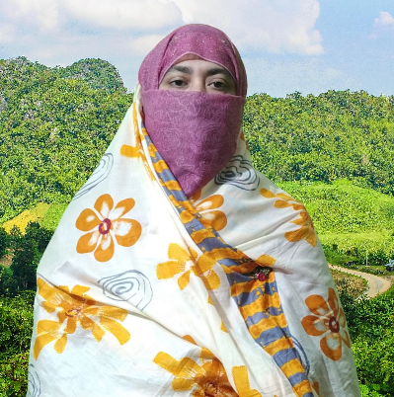
উপস্থাপনায়
শিরিনা খাতুন(সহকারী শিক্ষক)
বানিয়ারগাতী মহিলা মডেল দাখিল মাদ্রাসা, সদর,যশোর।
শ্রেণি : ৮ম
বিষয় : বাংলাদেশ ও বিশ্বপরিচয়
অধ্যায় : দশম
পাঠ : 3,4
বাংলাদেশের সামাজিক সমস্যা

Slide 3
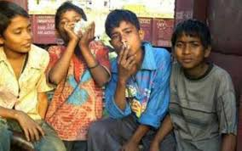
অধ্যায়:দশম
পাঠ: ৩,৪
মাদকাসক্তির ধারণা,কারন,প্রভাব ও প্রতিরোধ

Slide 4
শিখনফল
মাদকাসক্তি কী তা বলতে পারবে;
মাদকাসক্তির প্রভাব ও কারণ সম্পর্কে বর্ণনা করতে পারবে;
মাদকাসক্তি প্রতিরোধের উপায়সমূহ চিহ্নিত করতে পারবে;

Slide 5
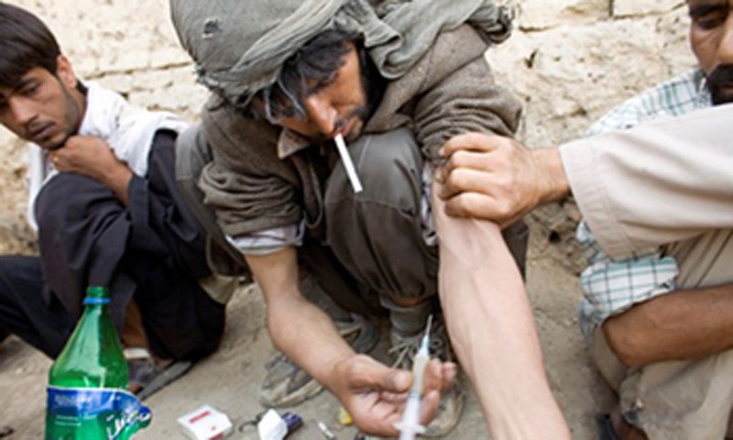
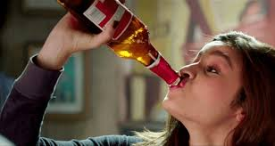
মাদকাসক্তি
সাধারণভাবে,যে কোন মাদক বা নেশা জাতীয় দ্রব্য যেমন-সিগারেট,মদ,গাঁজা,ফেনসিডিল,হেরোইন ইত্যাদির প্রতি আসক্তি ও নির্ভরশীলতাকে মাদকাসক্তি বলে।

Slide 6
মাদকাসক্তি
বাংলাদেশ মাদকদ্রব্য নিয়ন্ত্রণ আইন ১৯৮৯ অনুযায়ী-কোন ব্যক্তি দৈহিক ও মানষিকভাবে মাদক দ্রব্যের ওপর নির্ভরশীল বা অভ্যস্ত হয়ে পড়লে তাকে মাদকাসক্তি বলে।

Slide 7
মাদকাসক্তি
বিশ্ব স্বাস্থ্য সংস্থা(World Health Organization)বা WHO )-এর মতে,যখন কোন ব্যক্তি মাত্রাতিরিক্ত পরিমানে কোন নেশাজাতীয় দ্রব্য বারবার সেবন করার ফলে এমন অবস্থায় পৌঁছায় যে তার আচরণ নিজের ও সমাজের জন্য ক্ষতির কারণ হয়ে দাঁড়ায় তখন তা মাদকাসক্তি হিসাবে বিবেচিত।

Slide 8
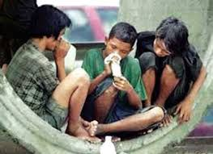
মাদকাসক্তির কারণ-
মাদকাসক্ত সংগীর সাথে মেলামেশা;
সাময়িক উত্তেজনা ও বন্ধুদের প্ররোচনায় কিশোর-কিশোরীরা মাদকদ্রব্য সেবন করে;
কিশোরমন স্বভাবতই কৌতূহলপ্রবণ আর এই কৌতূহলের বশেও অনেকে মাদক গ্রহণ করা শুরু করে;
বেকারত্ব,নিঃসঙ্গতা,প্রিয়জনের মৃত্যু,প্রেমে ব্যর্থতা ,পারিবারিক অশান্তি ইত্যাদি কারণে অনেকের মনে হতাশার সৃষ্টি হইয়।আর এই হতাশা থেকে মুক্তি লাভের আশায় প্রথমে বন্ধুবান্ধবের পরামর্শে বা তাদের দেখাদেখি অনেকে মাদকদ্রব্য গ্রহণ করতে শুরু করে;

Slide 9
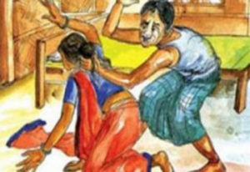
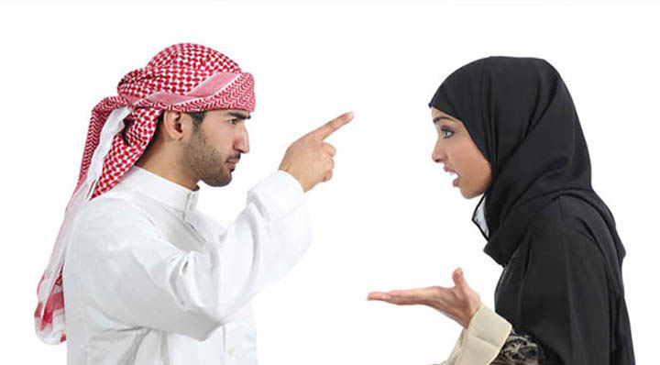
মাদকাসক্তির কারণ-
এই ছবিগুলোতে তোমরা কী দেখছ?
এর ফলে কী ঘটছে?
পারিবারিক অশান্তি
ঝগড়াবিবাদ
পারিবারিক অশান্তি ও ঝগড়াবিবাদ থেকেও অনেক সময় শিশু –কিশোরদের মনে হতাশা জন্ম নেয়,এর ফলে শিশুরা স্নেহবঞ্চিত হয়ে মাদকদ্রব্য গ্রহণ করছে

Slide 10
এই ছবিগুলোতে তোমরা কী দেখছ?
মাদকাসক্তির কারণ-
এগুলোর ফলে কী ঘটছে?
টিভি চ্যানেল
ইন্টারনেট
অপসংস্কৃতি
অপসংস্কৃতির প্রভাবও মাদকাসক্তির পিছনে একটি ভিন্ন কারণ হিসাবে কাজ করে।চলচিত্র,টিভি চ্যানেল,ইন্টারনেট প্রভৃতির মাধ্যমে আজকাল এক দেশের সংস্কৃতি সহজেই অন্য দেশের সংস্কৃতি ও জন জীবনকে প্রভাবিত করছে। দুই ভিন্ন সংস্কৃতির টানাপোড়নে পড়েও যুব সমাজের একটি অংশ বিভ্রান্ত ও লক্ষ্যভ্রষ্ট হয়ে মাদকে আকৃষ্ট হচ্ছে।

Slide 11
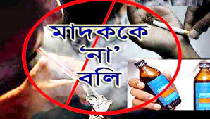
মাদকাসক্তির প্রভাব-
আমাদের সমাজজীবনে মাদকাসক্তি বর্তমানে একটি ভয়াবহ সমস্যা হিসেবে দেখা দিয়েছে। এটি আমাদের সামাজিক ও নৈতিক জীবনেও মারাক্তক প্রভাব ফেলছে।

Slide 12
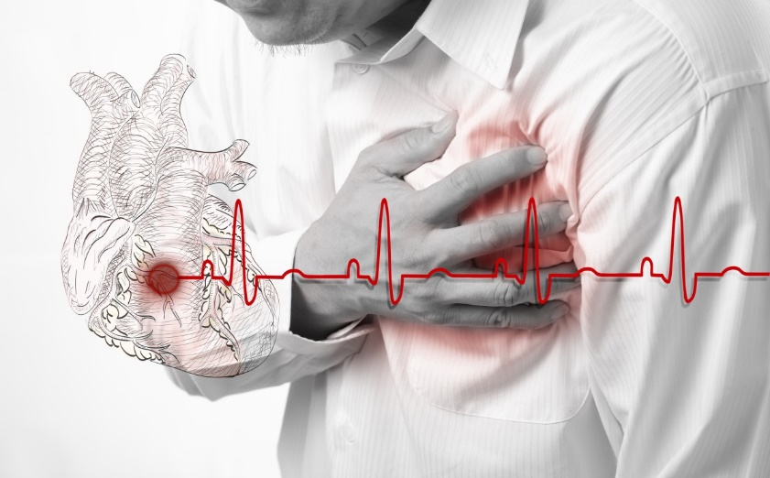
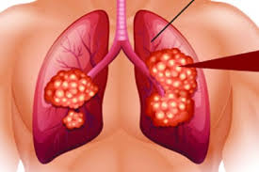
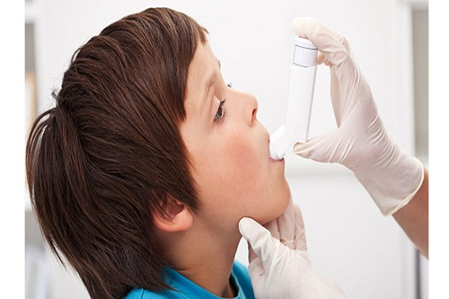
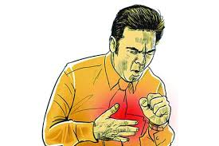
শারীরিক ক্ষতির মধ্যে একজন মাদক গ্রহণকারীর বিভিন্ন ধরণের সমস্যা হতে পারে,যেমন-
হৃদরোগ
ফুসফুসের ক্যান্সার
শ্বাসকষ্ট
যক্ষ্মা
মাদক গ্রহণকারীর মাদক গ্রহণের ফলে হৃদরোগ, ফুসফুসের ক্যান্সার, শ্বাসকষ্ট, যক্ষ্মা সহ নানা ধরনের জটিল রোগ হয়।তার মানষিক স্বাস্থ্যও দুর্বল হয়ে পড়ে ফলে হতাশা ও হীনমন্যতায় ভোগে।

Slide 13
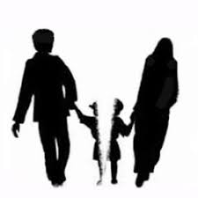
পারিবারিক জীবনে মাদকের প্রভাব-
পরিবারের সুখ-শান্তিকে বিনষ্ট করে;
পরিবারে ঝগড়া লেগেই থাকে; সুখ-শান্তিকে বিনষ্ট করে;
প্রতিবেশীদের কাছে ঐ পরিবারের কোন মর্যাদা থাকে না;
হত্যা,আত্নহত্যা,বাড়ি থেকে পালানো বা নিরুদ্দেশ হবার মতো ঘটনাও ঘটে;

Slide 14
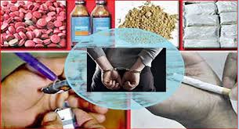
মাদকাসক্তির প্রভাব-
যে দেশে সহজেই মাদক পাওয়া যায় সেখানে চুরি, ডাকাতি,ছিনতাই,রাহাজানি ও হত্যার ঘটনাও বেশি ঘটে।মাদকের প্রভাবে সামাজিক অস্থিরতা ও মূল্যবোধের অবক্ষয় দেখা দেয়।

Slide 15
মাদকাসক্তির প্রতিরোধ-
মাদকাসক্তি রোধে প্রতিরোধমূলক ব্যবস্থায় বেশি কার্যকর। কেননা মাদকাসক্তি রোধে প্রতিরোধমূলক ব্যবস্থা নিলে শিশু-কিশোরদের মাদকের ফাঁদে পড়ার ঝুঁকি কমে যায়।

Slide 16
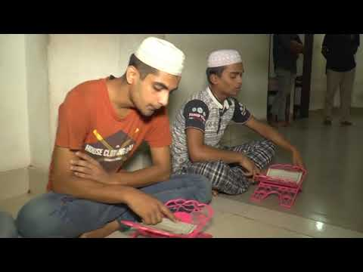
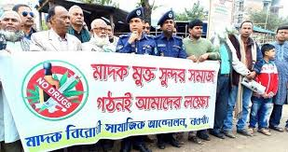
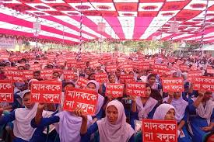
মাদকাসক্তির প্রতিরোধ বিভিন্ন প্রতিরোধমূলক ব্যবস্থা রয়েছে।যেমন-
সমাজে ধর্মীয় ও নৈতিক শিক্ষাকে গুরুত্ব দিতে হবে।সন্তানদের ছোটবেলা থেকেই ধর্মীয় ওনৈতিক মূল্যবোধ শেখাতে হবে;
মাদকবিরোধী সচেতনতা ও সামাজিক আন্দোলন গড়ে তুলতে হবে;
‘মাদককে না বলুন’ এই প্রতিজ্ঞায় জনগন বিশেষ করে তরুণদের উদ্বুদ্ধ করতে হবে;
সংবাদপত্রসহ প্রচারমাধ্যমের সহায়তায় মাদকাসক্তির বিরুদ্ধে সচেতনতা সৃষ্টি করতে হবে;

Slide 17
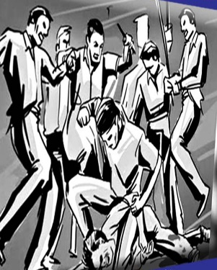
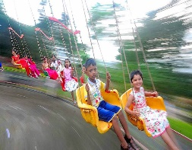
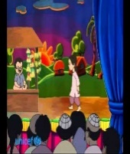
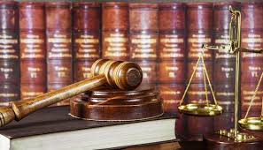
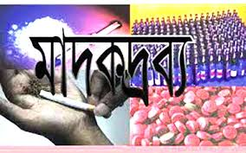
মাদক বিরোধী পোষ্টার,বিলবোর্ড ও লিফলেটের মাধ্যমে সচেতনতা সৃষ্টি করতে হবে;
টিভি চ্যানেলে অপসংস্কৃতি এবং অশোভন চলচিত্র বন্ধ করতে হবে;
শিশু-কিশোরদের সুস্থ চিত্তবিনোদনের ব্যবস্থা করতে হবে;
মাদক প্রতিরোধে বিদ্যমান আইনের যথাযথ প্রয়োগ করতে হবে;
মাদক উৎপাদন হ্রাস করতে হবে;

Slide 18
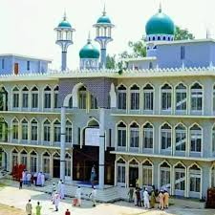
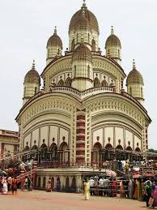
মাদকাসক্তির প্রতিরোধ বিভিন্ন প্রতিরোধমূলক ব্যবস্থা রয়েছে।যেমন-
স্থানীয় পর্যায়ে মসজিদ এবং মন্দিরসহ সকল ধর্মীয় প্রতিষ্ঠান এবং ক্লাব-সমিতি প্রভৃতি সামাজিক-সাংস্কৃতিক ও ক্রীড়া সংস্থাগুলো নৈতিক শিক্ষার মাধ্যমে মাদকাসক্তি প্রতিরোধে গুরুত্বপূর্ণ ভূমিকা পালন করে;
মসজিদ
মন্দির

Slide 19
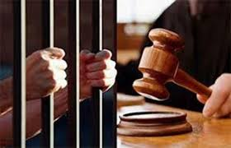
মাদকাসক্তি নিয়ন্ত্রণে আইনসমুহ-
বাংলাদেশে বর্তমানে মাদকাসক্তি একটি ভয়াবহ জটিল সমস্যা।বাংলাদেশ সরকার মাদকাসক্তি প্রতিরোধে জাতিসংঘের মাদক নিয়ন্ত্রণের ০৩টি কনভেনশনে স্বাক্ষর করেছে। বাংলাদেশ সরকার ১৯৯০ সালে মাদক বিরোধী সার্ক কনভেনশনেও স্বাক্ষর করেছে।

Slide 20
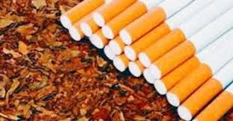
তামাকজাত দ্রব্য ব্যবহার(নিয়ন্ত্রন) বিধিমালা ২০১৩-
তামাকজাত দ্রব্য পাবলিক প্লেসে এবং পাবলিক পরিবহনে ব্যবহার করলে এর শাস্তির বিধান রেখেছে,এই বিধিতে বলা হয়েছে ,অফিস-আদালত,গ্রন্থগার,লিফট,আচ্ছাদিত কর্মক্ষেত্র,হাসপাতাল ও ক্লিনিক,বিমান বন্দর,নৌবন্দর,সমুদ্রবন্দর,রেলওয়ে স্টেশন,বাস টার্মিনাল,প্রেক্ষাগৃহ,প্রদর্শনী ক্ষেত্র,থিয়েটার হল,বিপনী বিতান,আবদ্ধ রেস্তোরা,পাবলিক টয়লেট,শিশু পার্ক,মেলা,পাবলিক পরিবহনের জন্য অপেক্ষার স্থান এবং প্রয়োজন অনুযায়ী সরকার ঘোষিত স্থান সমুহে ধুমপান দন্ডনীয় অপরাধ হিসাবে গন্য হবে;
কোন ব্যক্তি পাবলিক প্লেস ও পাবলিক পরিবহনে ধুমপান করতে পারবে না;
শাস্তির ক্ষেত্রে বলা হয়েছে, এই বিধান কেউ লংঘন করিলে তিনি অনধিক ৩ শত টাকা অর্থদন্ডে দন্ডিত হইবেন এবং উক্ত ব্যক্তি দ্বিতীয় বা পুনঃ পুনঃ একই অপরাধ করিলে তিনি পর্যায়ক্রমিকভাবে উক্ত দন্ডের দ্বিগুণ হারে দন্ডনীয় হইবেন।

Slide 21
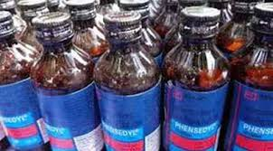
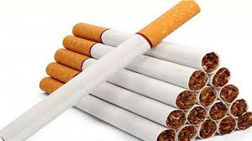
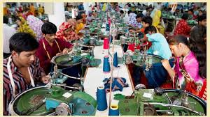
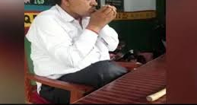
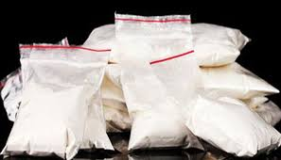
মাদকাসক্তি প্রতিরোধে আরও কিছুপদক্ষেপ গ্রহণ করতে হবে-
ধুমপান ও নেশাজাতীয় দ্রব্যের উৎপাদন ও বিজ্ঞাপন প্রচার বন্ধ করতে হবে;
সরকারি ও বেসরকারি উদ্যোগে নেশা বা মাদকের ক্ষতিকর প্রভাব সম্পর্কে বিজ্ঞাপনের মাধ্যমে প্রচার চালাতে হবে;
মাদক উৎপাদনের সাথে জড়িত শ্রমিকদের জন্য বিকল্প কর্মসংস্থানের ব্যবস্থা করতে হবে;
ছাত্রদের সামনে শিক্ষকের ধুমপানকে অপরাধ হিসাবে গন্য করতে হবে;
ঔষধ হিসাবে উৎপাদিত ও ব্যবহৃত মাদকজাতীয় দ্রব্যের বাজার নিয়ন্ত্রণ করতে হবে;

Slide 22
মূল্যায়ন
১। মাদকাসক্তির সবচেয়ে বড় কারণ কোনটি?
উত্তর: অপসংস্কৃতি;
২। কারা স্বাভাবিকভাবেই কৌতূহল প্রবণ?
উত্তর: কিশোররা;
৩। মাদকাসক্তি রোধে কোন ব্যবস্থা সবচেয়ে ভালো ও কার্যকর?
উত্তর: প্রতিরোধমূলক ব্যবস্থা;
৪। বাংলাদেশ সরকার মাদকাসক্তি প্রতিরোধে জাতিসংঘের মাদক নিয়ন্ত্রণের কয়টি কনভেশনে স্বাক্ষর করেছেন?
উত্তর: ৩টি;
৫।বাংলাদেশ সরকার কত সালে মাদকবিরোধী সার্ক কনভেশন স্বাক্ষর করেছেন?
উত্তর:১৯৯০ সালে।

Slide 23
বাড়ির কাজ
১। পারিবারিক ও সামাজিক জীবনে মাদকাসক্তির প্রভাব আলোচনা কর।
২। আমাদের সমাজে মাদকাসক্তি রোধে কী কী ব্যবস্থা নেওয়া যায়? আলোচনা কর।

Slide 24
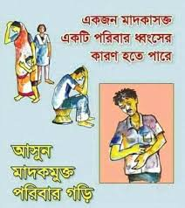
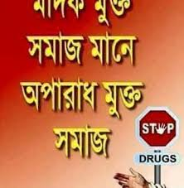

Slide 25
সবাইকে ধন্যবাদ

